Slide 1
Техника безопасности
МБОУ «СОШ №27 с углубленным изучением отдельных предметов»
Г. Балаково Саратовской области
Учителя физической культуры
Дында Светланы Валентиновны
Январь 2013 год

Slide 2
Предупреждение травматизма во время занятий физической культурой
Грамотная организация занятий физическими упражнениями
Функциональная готовность выполнять физические упражнения
Соблюдение режима нагрузок
Исправное оборудование спортивного зала
Соблюдение санитарно-гигиенических требований

Slide 3
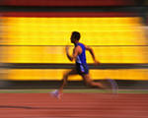
Лёгкая атлетика
Техника безопасности (бег)
Соблюдение дисциплины
Форма соответствующая виду спорта
Заниматься на специально оборудованном стадионе
Нельзя
Выполнять бег без команды учителя
Бежать по скользкой беговой дорожке
Толкать впереди бегущего
Резко останавливаться
Приземляться на руки

Slide 4
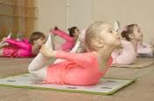
Гимнастика
Правила техники безопасности.
Соблюдение правил поведения и безопасного выполнения упражнений
Исправность гимнастического оборудования
Нарушение правил
Неправильная расстановка снарядов, размещение занимающихся
Отсутствие гимнастических матов, страховки
Излишний шум, небрежное выполнение упражнений
Пренебрежение разминкой

Slide 5
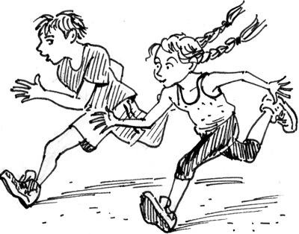
Подвижные игры
Техника безопасности при проведении игр
Соответствующая игровая спортивная форма
Строгая дисциплина
Интенсивная разминка
Проверка игровой площадки, инвентаря
Опробование отскока мяча
Нельзя
Бить по рукам,толкать в спину, делать подножки
Уметь
Избегать столкновений, изменить скорость, применить «финт»

Slide 6
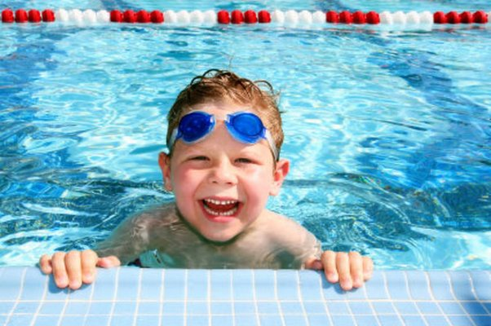
Плавание
Требования безопасности
Входить в воду и выходить по команде инструктора
Запрещается
Нырять, заплывать за ограждения, висеть на дорожках;
Брызгать в лицо
Погружаться на дно
Громко кричать
Толкаться

